Slide 1

МБДОУ №27 «Аленький цветочек» г.Симферополя
Нравственно-патриотическое
воспитание на
музыкальных занятиях
Подготовила музыкальный руководитель
Велиева К.Э.

Slide 2



Нравственное воспитание – это длительный процесс, в котором детский сад является очень важным звеном. Смысл этого процесса заключается в постепенном осознании и принятии ребенком нравственных, моральных и поведенческих норм и правил, принятых в определенном социуме.

Slide 3


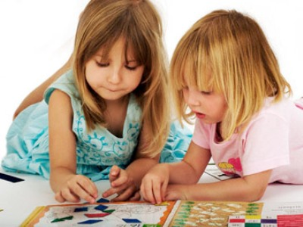
Дошкольный возраст – фундамент общего развития ребенка, стартовый период всех высоких человеческих начал. Сохранить человеческое в детях, заложить нравственные основы, которые сделают их более устойчивыми к нежелательным влияниям, учить их правилам общения и умению жить среди людей – вот главные идеи воспитания нравственно-патриотических чувств у дошкольников.

Slide 4



Невозможно переоценить роль музыки в нравственно-патриотическом воспитании дошкольников. Ярко выплеснуть свои эмоции, выразить свое любовное отношение к тому уголку Родины, в котором он живет, ребенку помогает обстановка праздников и развлечений. Помимо этого формирование таких качеств, как коллективизм, любовь к своему дому, бережное отношение к природе, постоянно осуществляется и на музыкальных занятиях. Дети учатся сопереживать, упражняются в хороших поступках, сами не замечая этого.

Slide 5


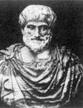

“Музыка – необходимый душевный атрибут человеческого существования”
Аристотель
“Дело искусства –
сохранять душу”
В.Распутин

Slide 6


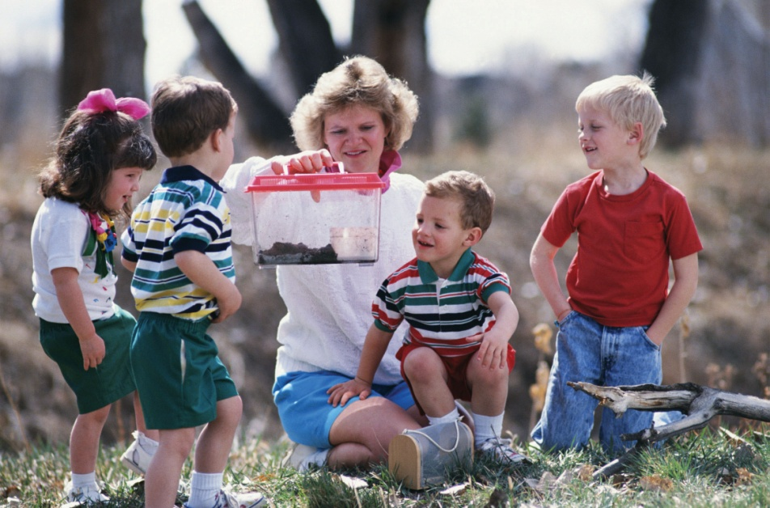
Суть нравственно-патриотического воспитания состоит в том, чтобы посеять и взрастить в детской душе семена любви к родной природе, к родному дому и семье, к истории и культуре страны, созданной трудами родных и близких людей, тех, кого зовут соотечественниками.

Slide 7



Большие потенциальные возможности нравственно-патриотического воздействия заключаются в народной музыке. Народные музыкальные произведения ненавязчиво, часто в веселой игровой форме знакомят детей с обычаями и бытом русского народа, трудом, бережным отношением к природе, жизнелюбием, чувством юмора.

Slide 8



Произведения русского музыкального и устного народного творчества, используемые в работе с дошкольниками, просты, образны, мелодичны, поэтому дети их быстро усваивают. Интонационные достоинства песен позволяют детям использовать их как в младшем возрасте, так и в старшем. Эти песни способствуют развитию первоначальных певческих навыков у детей младшего возраста. В старшем возрасте они очень эффективны в качестве распевания.

Slide 9




Сила воздействия на ребенка произведений народного творчества возрастает, если ознакомление с ними осуществляется на основе собственной деятельности дошкольника. Исходя из этого, в работе с детьми необходимо добиваться, чтобы они были не только активными слушателями и зрителями, но и активными исполнителями песен, плясок, хороводов, музыкальных игр и т.п., активно включались в работу и по подготовке к праздникам и развлечениям.

Slide 10


В ряде случаев можно использовать взаимосвязь музыкального и изобразительного искусства. Народная музыка включается в занятия по изобразительной деятельности, когда дети создают декоративные композиции по мотивам народных промыслов. Часто включается и устный фольклор (сказки, потешки, пословицы, поговорки, загадки, скороговорки), что обогащает содержательную и образную сторону речи и стимулирует эмоциональные отклики детей, делает процесс восприятия народного искусства более ярким, глубоким и осознанным.

Slide 11

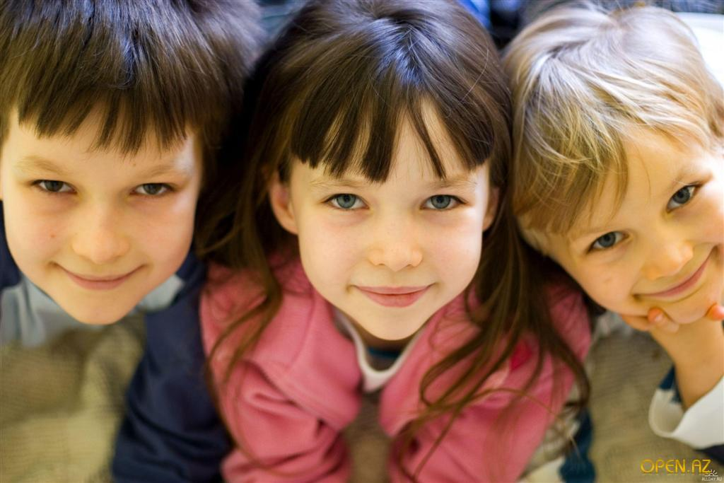

Таким образом, приобщая детей к музыкальному наследию своего народа, мы воспитываем в них чувство патриотизма, а оно неотделимо от воспитания чувства национальной гордости.

Slide 12


Следующим этапом работы в этом направлении является использование музыки при ознакомлении детей с образом Родины. Для ребенка-дошкольника Родина – это мама, близкие родные люди, окружающие его. Это дом, где он живет, двор, где играет, это детский сад с его воспитателями и друзьями. От того, что видит и слышит ребенок с детства, зависит формирование его сознания и отношение к окружающему.

Slide 13



Нравственное воспитание ребенка-дошкольника – это, прежде всего воспитание любви и уважения к матери. Для многих людей это слово “мама” – самое прекрасное слово на земле. Все дети любят своих мам. Они делают мамам подарки, рисуют их портреты и даже сочиняют про них стихи и сказки. Песни о маме устойчиво вошли в детский репертуар.

Slide 14


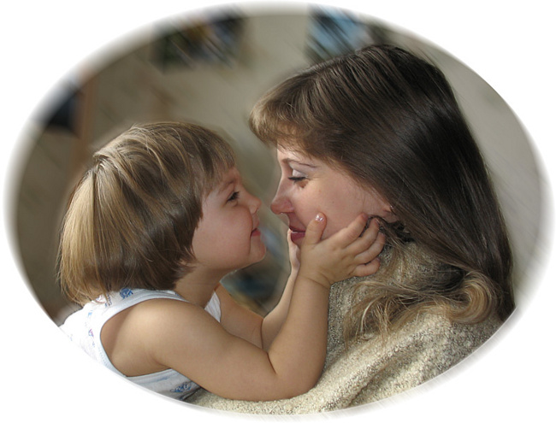

Очень верно подметил русский писатель Ю.Я. Яковлев: “Любовь к Родине начинается с любви к матери. А человек начинается с его отношения к матери. И все лучшее, что в человеке, достается ему от матери”.

Slide 15



Выразительность музыкального языка, яркость и поэтичность стихов помогают детям почувствовать теплоту и сердечность песен, воспевающих красоту родной природы. В репертуаре программы по музыке много музыкальных произведений, в которых переданы образы хорошо знакомых детям животных и птиц. Дети с огромным удовольствием передают с помощью выразительных движений эти образы. Помимо этого в разделе слушания музыки программой предлагается инструментальная музыка, характеризующая образы природы.

Slide 16



Тематические праздники (осенние, зимние, весенние)
направляют внимание детей на те или иные явления, отраженные в музыке, развивают способность сравнивать реальные образы окружающего с художественными образами музыкальных произведений.
Эта атмосфера радостной встречи с родной природой надолго остается в памяти ребенка, способствуя формированию его сознания как гражданина и патриота.

Slide 17





Особое значение в рамках нравственно-патриотического воспитания имеет тема “Защитников Отечества”. Эта тема очень любима детьми, тем более что основную массу наших воспитанников составляют мальчишки. Песни этой тематики легко запоминаются ребятами. Особенно популярны у них “Бравые солдаты”, муз. А.Филиппенко и “Будем в армии служить”, муз. Ю.Чичкова. Они написаны в темпе марша, содержание их созвучно с желанием ребят быть сильными и смелыми как защитники нашей Родины.

Slide 18



Говоря о защитниках нашей Родины, нельзя оставлять без внимания и тему Великой Победы. В этой теме раскрывается величие подвига советского солдата, происходит знакомство детей с песнями тех времен и о тех временах. Музыкальные впечатления дошкольников опираются на знания, полученные на занятиях по ознакомлению с окружающим, на впечатления от экскурсий к памятникам погибших воинов. Эти мероприятия надолго остаются в памяти ребят и являются важнейшим фактором в формировании их морального облика и духовного воспитания.

Slide 19


